Slide 1

AI 助力高效办公
2222

Slide 2

01
课程核心目标
02
必备工具矩阵
03
核心应用场景
04
实战操作流程
05
作业要求与注意事项
content
06
总结与未来趋势
目录

Slide 3
01
课程核心目标

Slide 4


工具应用能力
文档处理
数据可视化
掌握AI工具如Office AI插件、WPS灵犀及Kimi AI的核心功能，实现文本编辑、情感分析、公式生成及长文本解析，提升文档处理效率。
学会利用Gamma和ProcessOn等工具，自动创建PPT并匹配设计模板，以及在线绘制思维导图和流程图，增强数据呈现的专业度。
PPT生成
熟悉DeepSeek、Kimi AI、Gamma和WPS灵犀的协同工作流，从大纲生成到智能设计，再到快速迭代，实现PPT制作的自动化与个性化。

Slide 5

效率提升目标
01
02
减少重复工作
加速数据处理
通过AI工具自动化处理文档生成、格式统一及长文总结，节省40%-60%的时间消耗。
利用AI进行表格分析，自动识别异常值，生成公式，推荐图表，显著提高工作效率。
03
优化PPT制作
借助AI生成PPT初稿，自动匹配设计模板，一键替换模板与更新数据，大幅缩短设计时间。

Slide 6

工作流思维
自动化闭环构建
智能处理流程
闭环优化策略
理解并实践从数据输入到智能输出的全过程自动化，提高工作效率。
掌握如何利用AI工具无缝衔接文档处理、数据分析与PPT生成，实现流畅的工作流。
学会定期评估和优化工作流，确保每个环节都能最大化利用AI技术的优势。

Slide 7
02
必备工具矩阵

Slide 8
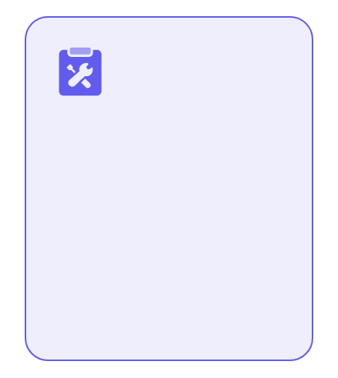
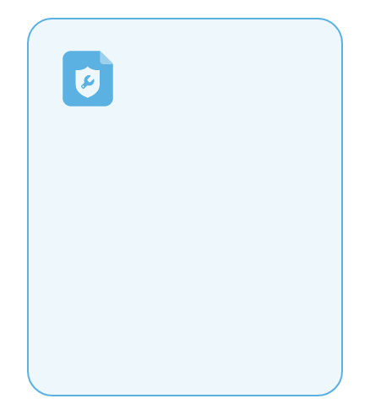
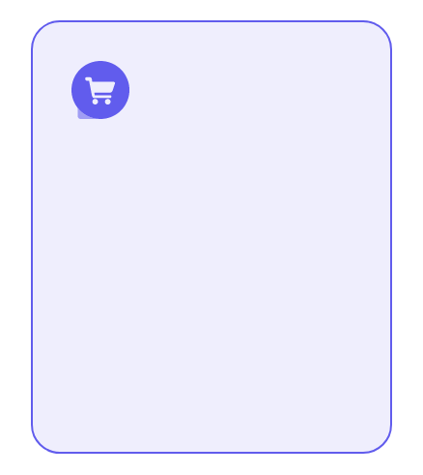

文档处理工具
Office AI 插件
WPS 灵犀
Kimi AI
核心优势对比
集成DeepSeek模型，提供文本编辑、情感分析及公式生成，提升文档处理效率。
专为中文场景优化，支持AI写作、PPT生成与图像智能处理，打造流畅创作体验。
擅长长文本解析与多语言对话，兼容多种文件格式，助力跨文化沟通与文档管理。
从文本编辑到图像处理，各工具各有千秋，满足不同场景下的文档处理需求。

Slide 9




可视化工具
Gamma：AI生成PPT
ProcessOn：在线协作
图表智能推荐
动态图表生成
自动匹配设计模板，提升PPT制作效率与视觉吸引力。
支持团队协作绘制思维导图与流程图，增强项目管理与创意表达。
根据数据类型推荐最佳图表，如柱状图、折线图或饼图，简化数据分析过程。
利用可视化工具创建动态图表，使数据呈现更加生动直观，增强报告影响力。

Slide 10
03
核心应用场景

Slide 11


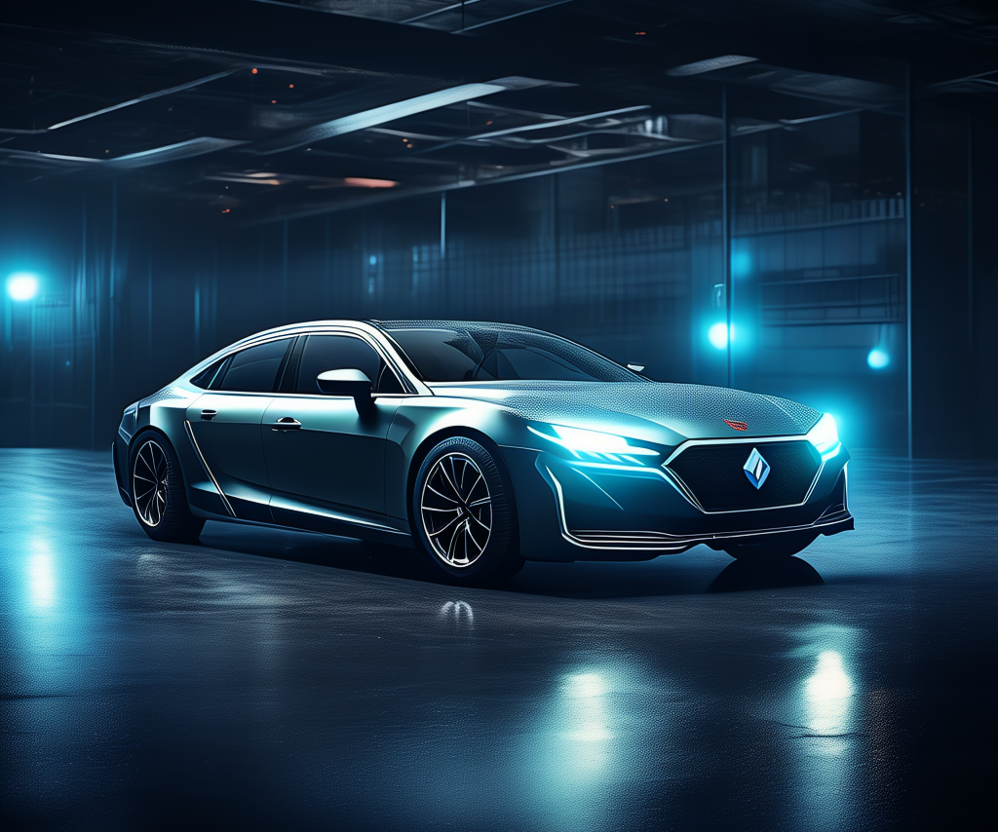
文档处理
智能编辑提效
文本分析能力
多格式兼容
深度集成模型
自动化文档生成，格式统一，长文总结，提升编辑效率。图片批处理，多语言翻译，准确率高达95%以上。
精准情感判断，用户评论分类。关键词提取，快速生成文档标签，构建知识图谱，深化理解文档内容。
支持PDF、Word等多种文件格式，确保长文本解析无碍，满足不同场景需求，提高文档处理灵活性。
深度集成DeepSeek模型，强化文档处理工具的核心功能，实现更智能的文本编辑与数据分析。

Slide 12




数据处理
表格分析三步骤
图表选择原则
AI自动清洗数据，识别异常值；自然语言生成公式，简化计算过程；智能推荐图表，直观呈现分析结果。
根据分析目的选择图表类型，如对比用柱状图，比例用饼图，趋势用折线图，提升数据解读效率。
自然语言公式生成
数据清洗自动化
只需简单描述需求，如‘计算部门平均薪资’，AI即可生成对应Excel公式，大幅提高工作效率。
AI自动检测并修正日期、数值异常，减少手动检查时间，确保数据准确性。

Slide 13
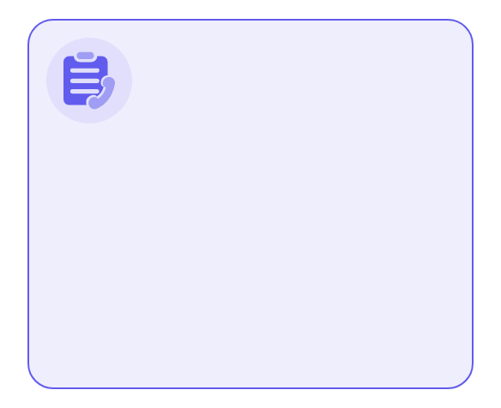
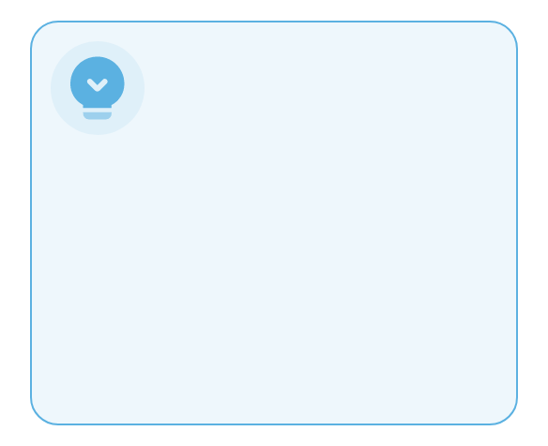
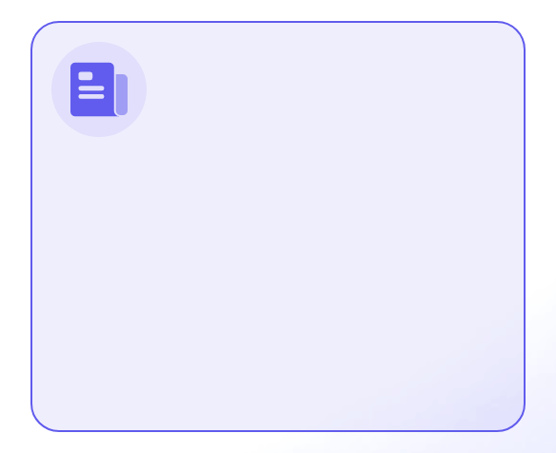
PPT 生成
三工具协同
智能设计匹配
快速迭代优化
DeepSeek/Kimi AI 构建框架，Gamma/WPS 灵犀自动设计，一键更新模板与数据，加速迭代。
自动识别主题，匹配版式、配色与动画，优先选用商务模板，提升专业度。
批量更新数据，轻松替换模板，减少设计耗时，专注内容创新。

Slide 14
04
实战操作流程

Slide 15



文档处理流程
数据输入
AI生成初稿
格式优化与校验
收集原始资料，整理成电子文档或扫描件，确保内容清晰无误，准备进行智能编辑提效。
利用Kimi AI或Office AI插件，自动化生成文档初稿，实现长文本解析和多语言对话，提高编辑效率。
通过AI工具统一文档格式，进行图片批处理和多语言翻译，最后人工校对，确保内容准确无误后输出定稿。

Slide 16
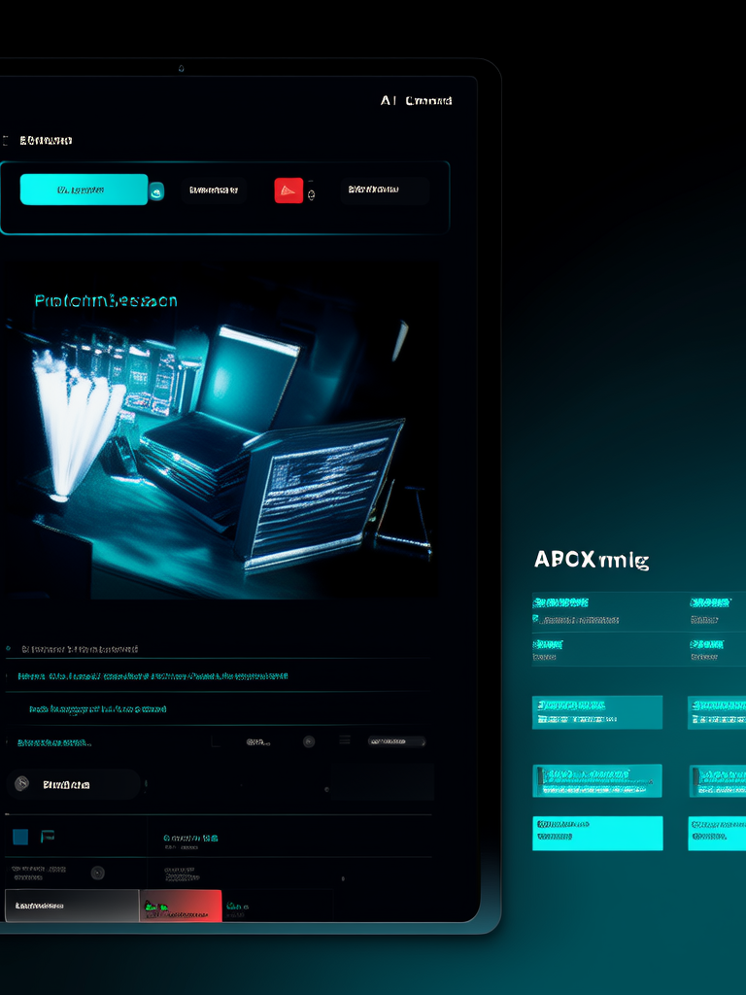



PPT 制作流程
明确主题
AI生成初稿
首先确定PPT的主题，例如「季度财务分析」，这将指导整个制作过程的方向和内容选择。
导入大纲和数据，利用AI工具自动生成幻灯片初稿，快速搭建PPT的基本框架和内容。
细节优化
调整图表样式，添加动态效果如擦除动画，进行最后的视觉和内容优化，确保PPT的专业性和吸引力。

Slide 17
05
作业要求与注意事项

Slide 18




核心任务
学习笔记
自定义案例
撰写 Markdown 文档，包含工具对比表与思维导图，总结各工具特点及适用场景。
设计至少涵盖文档、表格、PPT 两个模块的案例，详细记录工具使用流程与心得。
实践操作
反思总结
实际操作选定工具，完成一个小型项目，如报告生成或数据分析，体现效率提升。
分析操作过程中的挑战与解决方案，评估 AI 工具对个人工作效率的具体影响。

Slide 19
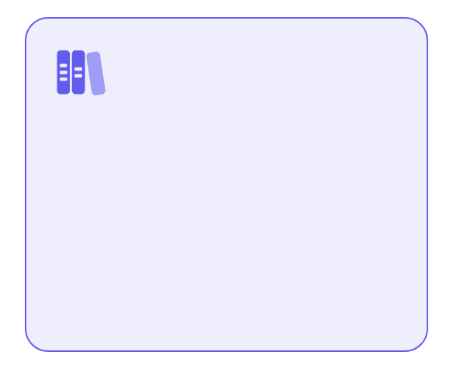
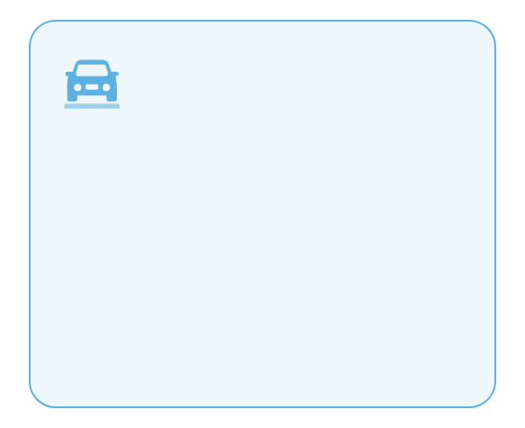
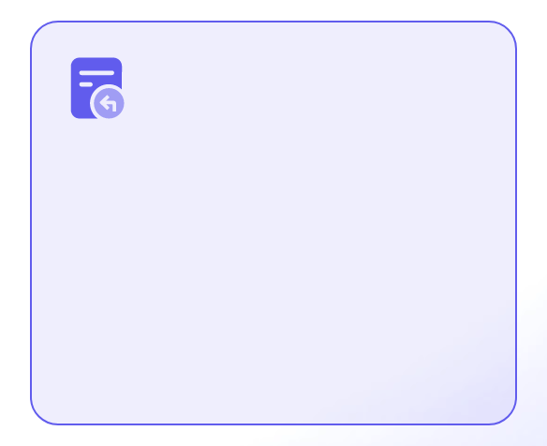
注意事项
数据安全
质量控制
合规使用
保护隐私，敏感信息不上传，API Key单独存储，确保数据安全无泄漏。
AI生成内容需人工校验，特别是数据准确性，防止错误传递，保证报告质量。
遵循工具使用规则，避免违规操作，确保所有活动符合公司政策及法律法规。

Slide 20
06
总结与未来趋势

Slide 21

核心价值
效率飞跃
质量保障
AI技术显著提升工作效率，重复性工作耗时锐减50%以上，释放更多时间用于创新思考与战略规划。
AI推荐方案遵循行业标准，有效减少人为错误，确保数据分析与报告的准确性和专业度。
能力拓展
智能辅助
非技术背景人员也能借助AI工具进行专业数据分析，拓宽团队技能边界，增强整体竞争力。
从数据采集到报告生成，AI全程参与，提供决策支持，助力企业精准把握市场脉搏，优化运营策略。

Slide 22

未来趋势
01
02
全流程自动化
智能决策辅助
从数据采集到报告生成，AI将实现无缝衔接的自动化流程，大幅提升工作效率与数据处理速度。
AI不仅提供数据分析，还将基于大数据预测，为企业决策者提供优化建议，如薪资结构调整、销售策略制定。
03
个性化定制服务
随着技术进步，AI工具将更加智能化，能够根据用户习惯和需求，提供个性化的工作流定制与优化服务。

Slide 23
THANKS
PPT内容由通义AI生成，访问tongyi.ai智能生成更多PPT

